Slide 1
Objetivo del Congreso:
“Estimular la cultura de la investigación universitaria como medio para articular docencia y vinculación social, propiciar el desarrollo local con pensamiento global e impulsar la conciencia crítica en la construcción del conocimiento”
Investigación es un proceso constante de conocimiento que parte del descubrimiento de las necesidades para describir, averiguar, indagar y dar explicaciones del por qué y para qué de los seres; debe ser creativa, sistemática y precisa.
La investigación cuantitativa:
¿Propicia construir ciencia integrativa?
La universidad es, a un tiempo, depositaria, transmisora y creadora de conocimientos. Informe Delors, 1996
La universidad es imaginación o no es nada; su tarea es la creación del futuro. Alfred North Whitehead
La ciencia (de latín scientia, scire, significa “conocer”), es el conjunto de conocimientos sistemáticos sobre la naturaleza, los seres que la componen, los fenómenos que ocurren en ella y las leyes que rigen estos fenómenos. ( C = M + I)
Integrativa: Propiciar profesionales en ciencias con alto nivel académico y competencia para desarrollar investigación interdisciplinaria e innovadora enfocada al estudio, la conservación y manejo de la biodiversidad y los recursos naturales en ambientes dulceacuícolas, marinos y terrestre.

Slide 2
Se parte de la hipótesis: Dado el contexto socio/histórico/conceptual, imperante desde el siglo XVI, es posible que muchos procesos cuantitativos de investigación no aporten a la construcción de una ciencia integrativa.
Carlos Linneo (1707-1778) estableció los fundamentos para la nomenclatura binomial, consistente en asignar a cada organismo dos palabras en latín: un sustantivo para el género, y un adjetivo para la especie, lo que forma el nombre “científico” que debe subrayarse o destacarse. El término metódico evita confusiones en la identificación y registro de seres.
Precursores y actores de procesos cuantitativos
Aristóteles estudió y describió más de 500 especies animales; clasificación superada en el siglo XVIII por Carl Linneo.
Francis Bacon (1561-1626) promovió el empirismo inglés, que John Locke (1632-1704), George Berkeley (1685-1753) y David Hume (1711-1776), continuaron en el siglo XVIII
En el Novum Organum (1620), Bacon convocó a un proyecto de investigación filosófico/natural, tendente a la restauración (Instauratio) del saber y del poder que sobre la naturaleza gozó Adán en el paraíso y que la humanidad lo perdió como consecuencia del pecado original. Bacon hace de la religión y de la Biblia la base para condenar el saber tradicional y así legitimar la Instauratio Magna.
Ciencia
Es el conjunto de conocimientos organizados de forma sistemática y obtenidos a partir de la observación, razonamiento y experimentación dentro de áreas específicas.
La metodología valida la investigación que es parte del tipo de conocimiento llamado ciencia.
El hombre busca explicaciones a los fenómenos y respuestas a las interrogantes planteadas.
Según Alejandro Madruga (1951-), la ciencia nos encamina a buscar la verdad, a utilizar nuestro raciocinio para descubrirla y comprender el mundo.
El paradigma de complejidad, está al lado de las integraciones multidimensionales: biológico/cultural, especie/individuo y sociedad/individuo. En el diálogo orden y caos, la posibilidad de ser pensados conjuntamente y el recurso de volver a los escritos anteriores, apuntan a una “doble dialéctica” para ser redefinidos
2.1. Concepto
Es la construcción mental que surge, como respuesta al proceso de aprendizaje de un conocimiento, para alcanzar una correcta comprensión del contenido.
El concepto se concibe en el pensamiento acerca de algo o alguien; es la manera de pensar sobre algo, y consiste en un tipo de evaluación o apreciación a través de una opinión expresada

Slide 3
2.2. Conocimiento
Es el conjunto de representaciones conceptuales que se almacenan mediante la experiencia o a través de la observación. En sentido extenso, es la tenencia de diferentes datos interrelacionados que, al ser asumidos por sí solos, poseen un valor cualitativo.
El ser humano puede captar un objeto en tres niveles diferentes: sensible, conceptual y holístico.
Los conocimientos pueden clasificarse como:
a) Elemental o simple: (condiciones necesarias para orientarse); b) Metódico (esencial para investigar); c) Racional (constituido por conceptos, juicios y raciocinios)
Características de conocimiento metódico: sistemático, demostrable, universal, transformador, analítico, sintético, específico, explicativo, comunicable, fáctico, objetivo, provisional.
2.3. Método
Conjunto de estrategias y herramientas que se utiliza para llegar a un objetivo preciso; medio por el cual se realizan las obras que cotidianamente se hacen.
Según Bacon (1561-1626), el hombre puede dominar la naturaleza utilizando la ciencia. Por ello, repetimos el método deductivo/inductivo. Hoy, los estudiosos están volviendo a los métodos originales.
El aristotelismo consideraba la ciencia como un conocimiento conceptual.
2.3.1. Método heurístico
Formulado por John D. Bransford y Stein (1984) y conocido como “ideal”, incluye 5 pasos: a) Identificar el problema; b) Definir y presentar el problema; c) Explorar las estrategias viables; d) Avanzar en las estrategias; y e) Lograr la solución y volver a evaluar los efectos de las actividades.
Según George Polya (1887-1985), intervienen 4 operaciones mentales para resolver problemas: a) Comprender el problema;
b) Hacer el plan; c) Ejecutar el plan; d) Analizar la solución.
Se compone de tres procesos llamados “procedimientos heurísticos”: a) Principios, b) reglas y c) estrategias.
2.3.2. Método hermenéutico
Es el arte de conceptualizar, interpretar, declarar, anunciar, esclarecer y traducir. Se caracteriza por:
Reconocer que el ser humano es interpretativo.
Ser como un círculo creciente en espiral hacia el infinito. No existe verdad, sino que se la va construyendo.
Ser deconstructivo, porque descomponiendo la vida, se reconstruirá de otra manera.
En la visión hermenéutica, yo puedo interpretar la ciudad como un reflejo de las formas de organización del cosmos y de la naturaleza en un espacio geográfico: Reproduce el orden sagrado en el espacio profano. En la hermenéutica, no interesa saber la verdadera intención del autor o artista de la obra; es la forma cómo uno se apropia de la obra de arte.

Slide 4
Según Gadamer, la hermenéutica presenta componentes esenciales, como una característica de reflexión:
a. El entendimiento penetra la totalidad de la experiencia humana.
b. El lenguaje es condición que posibilita entender.
c. El lenguaje opera nuestro ser-en-el-mundo, es decir, nos desarrollamos dentro de una vida social.
d. Por el lenguaje existimos como “residentes” del mundo.
e. No existe el mundo fuera de la esfera del lenguaje.
f. Todo acto del entendimiento es un ejercicio de interpretación en la totalidad. El entendimiento es circular, surge de lo entendido y posibilita comprender.
g. Nuestra visión es limitada porque somos finitos. Es comprensión limitada, pero abierta a la vez.
h. La historicidad del entendimiento reitera que los significados no tienen carácter fijo, sino abierto a revisión y reinterpretación
Los procedimientos del método hermenéutico dialéctico son:
a. Reconocer el problema y el dato conceptual que precede a la investigación del objeto.
b. Desarrollar el diagnóstico causal para obtener datos concretos que constituyen las expresiones o partes del problema metódico, como totalidad.
c. Determinar las relaciones entre los datos concretos y conceptuales, que sintetiza la intencionalidad metódica del investigador, como totalidad.
d. Determinar las categorías, objeto de la investigación y campo de acción del investigador.
e. Especificar la hipótesis metódica como síntesis interpretativa de la caracterización epistemológica y praxiológica del objeto que se investiga.
f. Diseñar la hipótesis, que la dinamiza y transita del todo a las partes o expresiones de él.
g. Argumentar la dinámica de la síntesis interpretativa, que da cuenta de los posibles movimientos y transformaciones que se operan en el objeto y campo de acción.
h. Precisar el aporte conceptual, al conformar la estructura de relaciones y regresar a la totalidad del proceso.
i. Descomponer el aporte conceptual, expresado en sus procedimientos transitando del todo a las partes.
j. Integrar los diferentes procedimientos en una estructura coherente que sea el instrumento revelador de las regularidades de la reconstrucción conceptual.
2.3.3. Método hermenéutico dialéctico
Permite penetrar en la esencia de los procesos y fenómenos de la naturaleza, la sociedad y el pensamiento.
Su esencia es el concepto de totalidad; las partes y expresiones del proceso de investigación pierden su esencia y naturaleza, si son consideradas fuera de ésta y de forma independiente; adquieren sentido como partes inherentes al proceso de investigación.

Slide 5
2.3.4. Método exegético analítico
Es el método que involucra una interpretación crítica y completa. La exégesis, que se extrae de un hecho dado, tiene carácter objetivo, mientras que la eixégesis es insertar o incorporar una interpretación, que es de carácter subjetivo.
Este procedimiento propicia una guía para la investigación; una coherencia metódica para permitir que las categorías del diseño de investigación emerjan desde el mismo proceso, como un resultado dialéctico de la integración entre la comprensión, la explicación y la interpretación del objeto de investigación, en movimiento espiral siempre ascendente del todo a las partes y viceversa.
Con Guillermo Morone concordamos que los pasos de la investigación han de ser:
a. Tema
b. Delimitación del tema
c. Formulación el problema y la hipótesis
d. Reducir el problema a nivel procesal
e. Determinar las unidades de análisis/recolección de datos
f. Análisis de datos
Informe final
La investigación puede clasificarse según:
a. La fuente de información: a) Documental; b) De campo; c) Según la extensión del estudio: i) censal; ii) de caso (Encuesta).
b. Las variables: a) Experimental; b) Cuasi experimental; c) Simple y compleja.
c. El nivel de medición y análisis de la información: a) Cuantitativa; b) Cualitativa; c) Cuali-cuantitativa; d) Descriptiva; e) Explicativa; f) Inferencial; g) Predictiva.
d. Las técnicas de obtención de datos: a) De alta y baja estructuración; b) Participante, Participativa; c) Proyectiva.
e. Investigación de alta o baja interferencia.
f. Su ubicación temporal: a) Histórica; b) Longitudinal o transversal; c) Dinámica o estática.
g. El objeto de estudio: a) Pura; b) Aplicada
2.4. Investigación
Es el proceso que lleva a cabo estrategias para descubrir algo. Investigar es sinónimo de analizar, averiguar o indagar.
¿Qué es investigar? es:
a. Ganar conocimientos por uno mismo.
b. Descubrir los hechos, de forma ordenada y sistemática.
c. Discutir o profundizar concienzudamente sobre la realidad.
d. Fundar el conocimiento y orientarlo a elaborar conceptualizaciones e hipótesis.
e. Búsqueda analítica, crítica, sistemática y controlada acerca de las relaciones entre fenómenos para tomar decisiones.

Slide 6
Con Gregorio Rodríguez y otros, entendemos que se dan cuatro fases fundamentales: preparatoria, trabajo de campo, analítica e informativa
Enfoque cuantitativo/positivista
Henri de Saint-Simon (1760-1825) y Augusto Comte (1798-1857) utilizaron el vocablo “positivismo” para significar la realidad y la tendencia que él reclamó para el aspecto conceptual.
El positivismo intelectual lo encontramos en David Hume (1711-1776), Saint Simon (1760-1825), Kant (1724-1804) y la Ilustración, cuyo ideal fue la naturaleza a través de la razón. Con menor nitidez en Descartes (1596-1650) y Bacon (1561-1626); sus ramificaciones reinan hasta hoy; considera la ciencia como clave para lograr la reforma social.
Solo admite válidos, “científicamente”, los conocimientos procedentes de la experiencia.
Varios discípulos de Comte rechazaron su desarrollo religioso, porque contradecía la filosofía positivista original.
Informativa
Analítica
Trabajo de campo
Preparatoria
4. Científico
Los científicos realizan investigaciones sobre la naturaleza, incluyendo lo físico, matemático y social.
En la academia de los países occidentales, un científico es definido como una persona con título en educación superior (Doctorado), varios años de experiencia profesional como investigador entrenado y creativo.
Un científico es la persona que participa o realiza una actividad sistemática para adquirir nuevos conocimientos, es decir, que practica la investigación metódica. El científico es curioso, observador, necesita respuestas y hace lo posible por encontrarlas; es paciente, no se trauma con el fracaso; si algo no sale, intenta una y otra vez; es capaz de olvidarse del mundo entero y concentrarse en lo que le interesa descubrir.
Las características derivadas de la concepción positivista, son:
a. Atiende más a las semejanzas que a las diferencias.
b. Busca las causas reales de los fenómenos.
c. Pretende explicar, controlar y predecir fenómenos.
d. Parte de una realidad dada que puede fragmentarse.
e. La objetividad es lo más importante, lo subjetivo queda fuera de toda investigación “científica”.
f. El investigador debe ser independiente.
g. Los valores del investigador no cuentan.
h. El planteamiento epistemológico del enfoque parte de la “unidad del método científico”.
i. Adopta el modelo hipotético deductivo utilizando métodos cuantitativos y estadísticos.

Slide 7
Concluimos ratificando que muchos procesos cuantitativos no aportan a la construcción de una ciencia integrativa.

Slide 8
Gracias
Ramón R. Abarca Fernández
http://aulavirtual.ucsm.edu.pe/rabarcaf
rabarcaf@ucsm.edu.pe
rabarcaf@Outlook.com

Slide 9
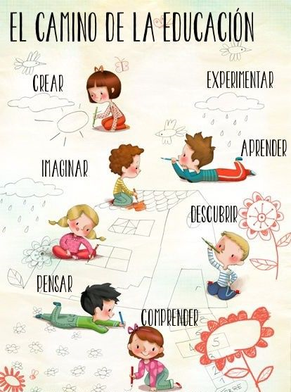
https://www.pinterest.com/pin/723461127612306218/

Slide 10
Memoria colectiva
(La cultura)
Memoria individual
(instrumento para transmitir el aprendizaje)
Aprendizaje
(Acceso al conocimiento)
Proceso de adquisición del conocimiento
Atención
(Foco que ilumina)
https://www.pinterest.com/pin/481885228863823982/
Curiosidad
(Chispa)
Emoción
(sin emoción no hay aprendizaje)

Slide 11
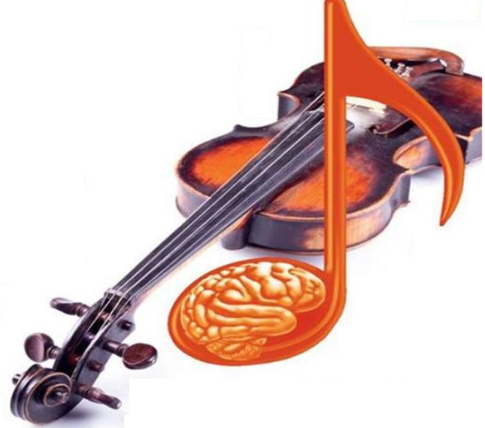
¡Despierta tu cerebro!
¡A leer se ha dicho!
Refuerzas la comprensión y el pensamiento y fomenta la creatividad. No importa lo que leas, lee por placer
2. Juega con los números
Memoriza números, súmalos, réstalos, divídelos por 2, por 3, por 4.
3. ¿Zurdo o diestro?
Despertarás partes de tu cerebro que no usamos habitualmente
4. la música que te estimula
No solo escucharla para relajarte o animarte, también estimula el cerebro, sobre todo si tocas algún instrumento
5. Usa el diccionario
Aprende una palabra nueva cada día; aumenta tu capacidad de análisis, memoria y aprendizaje. En la misma línea, es recomendable aprender idiomas. No importa la idea que tengas
6. Diviértete con videojuegos
Pueden ayudarte aquellos que impliquen destreza mental y física, así como los de acción estrategia
http://amasenda.com/despierta-tu-cerebro/

